Slide 1
LUẬN VĂN THẠC SỸ (Hệ Kỹ thuật) Ngành: Công nghệ thông tin ĐỀ TÀI Hệ thống quản lý công việc và đánh giá KPI
Thực hiện | Nguyễn Công Sơn
Lớp | 19AMMT
Khóa | 2019A
Giảng viên hướng dẫn | TS. Vũ Thị Hương Giang
Notes:
Kính thưa các thầy cô trong hội đồng bảo vệ số 1, cùng toàn thể các bạn học viên.
Em là N.C.S, lớp 19AMMT.
Hôm nay em xin trình bày về đề tài: Hệ thống quản lý công việc và đánh giá KPI
dưới sự hướng dẫn của cô Vũ Thị Hương Giang, Viện CNTT

Slide 2
Mục lục
Hiện trạng, nhu cầu
Các vấn đề cần giải quyết
Mục tiêu
Định hướng giải pháp
Chi tiết giải pháp
Kết quả thực nghiệm
Kết luận và hướng phát triển
Notes:
Buổi trình bày gồm có các phần sau:
Nhu cầu và tính cập thiết
Hiện trạng quản lý cv và đánh giá tại PrBBNKBIDV
Mục tiêu của luận văn
Định hướng giải pháp
Các đóng góp phát triển
Các màn hình chính
Kết luận và hướng PT

Slide 3
1. Hiện trạng, nhu cầu
Nhu cầu đánh giá KPI
KPI là công cụ đắc lực để quản lý và đánh giá
Có nhiều thang đo KPI
Sử dụng ít nhất một công cụ quản lý
Xu hướng làm việc từ xa
Đánh giá mức độ đóng góp thực tế
Dự báo công việc để đảm bảo tiến độ, chi phí
Dự báo kết quả làm việc của nhân viên
Notes:
Tất cả các công ty hay tổ chức nào cũng cần có quản lý công việc, các tiêu chí đánh giá, do đó, KPI là một hệ thống các tiêu chí đánh giá và là một công cụ hữu ích cho các nhà quản lý trong việc đánh giá hiệu quả công việc của từng nhân viên và của đơn vị hay tập thể
-KPI cần đáp ứng được tiêu chí SMART ( tiêu chí bao gồm: cụ thể, đo lường được, có minh chứng kết quả, gắn với công việc thực thế, có thời gian rõ ràng) để có thể đánh giá được đúng thực trạng, mức độ đóng góp của mỗi nhân viên
-Thực tế cũng không ít doanh nghiệp sẽ sử dụng hơn 1 công cụ quản lý công việc, nên cần phải có một hệ thống có thể kết hợp được nhiều nguồn
-Xu hướng làm từ xa cũng trở nên thịnh hành nên cần có cơ chế KPI hợp lý
-Người quản lý cũng cần được dự báo xu hướng làm việc của nhân viên, dự báo chi phí và dự báo các điểm tắc nghẽn của công việc thực hiện của mỗi nhân viên để từ đó có thể điều chỉnh chi phí, đảm bảo tiến độ và chất lượng của dự án.

Slide 4
2. Các vấn đề cần giải quyết
Vấn đề
Đánh giá KPI
Lương thưởng
Dự báo kết quả nhân viên
Dự báo tiến độ, chi phí,.. dự án
Tích hợp dữ liệu
Tổng quan công vệc
Notes:
-Khi có được dữ liệu của công việc và KPI thì cần phải thống kê và đưa ra được biểu đồ công việc một cách trực quan, cho người quản lý có thể thấy được tình trạng của tất cả công việc trên một sơ đồ
-Lương thưởng: tính toán lương thưởng qua mức độ đóng góp của nhân viên, từ công việc và KPI
-Từ góc độ quản lý, người quản lý cũng cần dự báo được xu hướng làm việc của nhân viên và những điều chỉnh cần thực hiện để đảm bảo tiến độ, chi phí, chất lượng dự án.
-Dữ liệu cần được tích hợp vào nguồn dữ liệu chung, phục vụ cho thống kê, tính toán các phần nêu trên

Slide 5
3. Mục tiêu
Đề xuất các giải pháp dựa trên: KPI, CPM, EVM
Tính lương thưởng cá nhân
TÍch hợp được dữ liệu từ nhiều nguồn
Dự báo chi phí, công việc, kết quả nhân viên
Xây dựng hệ thống các module
1
2
3
4
5
Notes:
Mục tiêu:
-mong muốn tạo ra được hệ thống các module trong quản lý công việc và đánh giá KPI
-có thể tính toán lương, thưởng của mỗi cá nhân thông qua mức độ công việc đạt được nhằm mục đích khuyến khích nhân viên và nâng cao hiệu quả lao động,
-có thể tích hợp được dữ liệu từ nhiều nguồn, giúp cho quản lý có cái nhìn bao quát về công việc và chi phí của dự án cũng như dự đoán được chi phí, công việc và xu hướng của nhân viên trong tương lai gần.

Slide 6
4. Định hướng giải pháp
Đánh giá KPI
3 phần: KPI phòng ban, KPI thường xuyên, KPI khác
KPI gắn công việc
Tổng quan công vệc
Xây dựng sơ đồ dự báo công việc và điểm tắc nghẽn
Dự trên phương pháp CPM
Lương thưởng
Dựa trên EVM để tính toán chi phí và dự báo tình trạng dự án
Tích hợp dữ liệu
Dự báo chi phí, tiến độ dự án
Sử dụng suy diễn tiến cùng dữ liệu công việc
Tính lương thưởng dự trên công việc và KPI
Xu hướng làm việc
Dữ liệu đầu vào từ DXClan: Công việc, KPI
Notes:
Định hướng giải pháp cho các vấn đề trên bao gồm:
Phát triển cơ chế đánh giá KPI theo 3 mức độ, từ phòng ban đến cá nhân và dột xuất, đưa KPI gắn liên với các công việc một cách cụ thể
Xây dựng mô hình dự báo công việc và điểm tắc nghẽn dựa trên CPM, đưa ra các sơ đồ, vấn đề hiện trạng các công việc hiện có một cách tổng quan và chi tiết
Từ phương pháp EVM, áp dụng các công thưc tính toán trong quản lý dự án để quản lý chi phí, dự báo tiến độ và chất lượng
Sử dụng cơ chế suy diễn tiến dể dự báo xu hướng làm việc của nhân viên theo cơ sở đầu vào là các công việc đã thực hiện và các công việc tương lai
Tham khảo công thức tính lương thưởng của FIS, và xây dựng module tính thưởng theo các chỉ số công việc và KPI cá nhân theo đúng năng lực đóng góp của bản thân
DXClan là một hệ thống có tiền năng, có KPI theo tiêu chí SMART nên cần xây dựng module tích hợp dữ liệu từ DXCClan để kiểm chứng kết quả cũng như tính khả thi trong việc tính toán lương thưởng

Slide 7
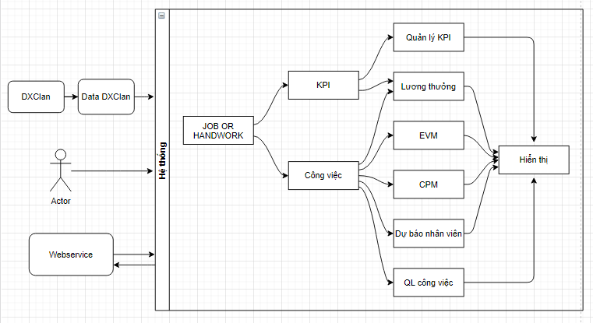

5. Chi tiết giải pháp
5.1. Mô hình tổng quát hệ thống
QL KPI
DXClan
Data DXClan
KPI
Lương thưởng
BATCH JOB OR HANDWORK
EVM
Hiển thị
Công việc
CPM
Dự báo nhân viên
Webservice
QL công việc
Notes:
Đầu vào của hệ thống: dữ liệu công việc và dữ liệu KPI của DXClan.
Đầu ra: dữ liệu hiển thị sau khi chạy qua hệ thống.
Các thành phần tham gia bao gồm:
DXClan
Mô đun batch job: dùng để chạy dữ liệu
Mô đun KPI: dùng để quản lý các chức năng KPI
Mô đun Công việc: dùng để quản lý các chức năng công việc
Mô đun EVM: dùng để quản lý chức năng quản lý chi phí
Mô đun CPM: dùng để quản lý chức năng cảnh báo công việc
Mô đun dự báo nhân viên: dùng để quản lý chức năng dự báo xu hướng làm việc của nhân viên.

Slide 8
5. Chi tiết giải pháp
5.2. Cơ chế đảm bảo đánh giá KPI
3 thành phần: phòng ban,
thường xuyên, đột xuất
- Cơ chế: tích lũy giá trị.
 | Chỉ tiêu/ chỉ số | Tần suất |  |  |  | Trọng số | Kết quả thực hiện | Tỉ lệ thực hiện | Kết quả thực hiện
1 | 2 | 3 | 4 | 5 | 6 | 7 | 8 | 9 | 10
 |  | Tháng | Quý | Năm | ĐVT |  |  | (8/5) *9 | 9*total
A. Gắn liền với KPI bộ phận
1 | Giải ngân |  |  | 1 | Tỷ | 35% | 0.55 | 19.25
2 | Đào tạo |  |  | 5 | Người | 10% | 5 | 10
3 | Nâng cao năng lực PM |  |  | 1 | Người | 15% | 1 | 25
4 | Xây dựng chuẩn năng lực dự án |  |  | 5 | Người | 10% | 2 | 4
5 | Hoàn thành giai đoạn UAT |  |  | 100 | % | 30% | 70 | 21
Kết quả |  | 50% |  |  |  | 100% |  | 79.3% | 39.6%
B. Công việc thường xuyên và thái độ
6 | Hoạch định chiến lược |  | X |  | % | 30% | 90% | 27%
7 | Kiểm soát từng giai đoạn |  | X |  | % | 30% | 90% | 27%
8 | Hỗ trợ đồng nghiệp | X |  |  | % | 20% | 50% | 10%
 | Đánh giá nhân viên | X |  |  | % | 20% | 100% | 20%
Kết quả |  | 30% |  |  |  | 100% |  | 84% | 25.2%
C. Công việc đột suất
9 | Hỗ trợ dự án khác |  |  | X | % | 70% | 100% | 70%
10 | Đào tạo |  |  | X | % | 30% | 50% | 15%
Kết quả |  | 20% |  |  |  | 10% |  | 85% | 17%
TỔNG ĐIỂM ĐÁNH GIÁ |  |  |  |  |  |  |  |  | 81.8%
Chỉ tiêu KPI = (Kết quả / mục tiêu )*trọng số
KPI A,B,C = Tổng tỷ lệ thực hiên * trong số ABC
KPI = tổng KPI A+B+C
KPI tháng (năm) = trung bình giá trị KPI
Notes:
Cơ chế đánh giá KPI dựa trên công việc được phân bổ làm 3 thành phần với các trong số khác nhau cho từng phần đó. Bao gồm: KPI gắn với phòng ban, KPI cho các công việc thường xuyên, thái độ mang tính chất định tính, KPI dành cho các công việc đột xuất.
Cơ chế áp dụng cho đánh giá KPI đó là tích lũy giá trị, từ các giá trị KPI nhỏ nhất đến giá trị tích lũy cho cả năm.

Slide 9
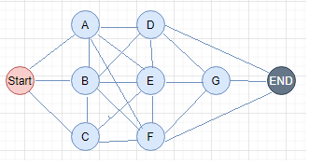
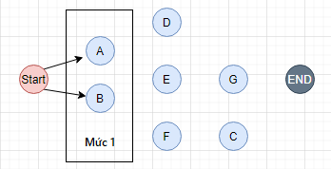
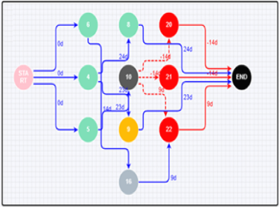
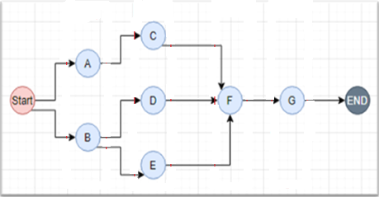
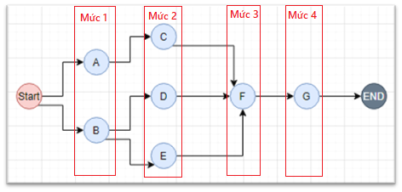
5. Chi tiết giải pháp
5.3. Sơ đồ công việc dựa trên CPM
Đầu vào: danh sách công việc, điểm bắt đầu, điểm kết thúc
Đầu ra: Sơ đồ tổng quát và dự báo công việc
Luồng thực hiện:
Notes:
Bước 1: hệ thống lấy toàn bộ công việc và đưa vào hàng đợi
Bước 2: dung vòng lặp, quét toàn bộ các công việc, tìm công việc không có công việc cần thực hiện trước thì đánh dấu là mức 1
Bước 3: tìm tất cả các công việc có công việc đi trước mức 1, đánh dấu là mức 2. Tiếp tục đến khi hết công việc
Bước 4: nối các đỉnh công việc và đánh dấu theo quy tắc của hệ thống
Bước 5: trả kết quả

Slide 10
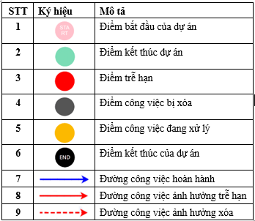
5. Chi tiết giải pháp
5.3. Dự báo công việc dựa trên CPM
Các quy tắc

Slide 11
5. Chi tiết giải pháp
5.4 Quản lý chi phí, tiến độ dựa trên EVM
Đầu vào của EVM bao gồm:
Thời gian thực hiện dự án
Thông tin rủi ro, chi phí dự phòng, chi phí kế hoạch giá trị thực tế, chi phí đã phát sinh
Các bước thực hiện:
Bước 1: thiết lập ngân sách cho từng công việc
Bước 2: Cập nhật các giá trị hoàn thành
Bước 3: Cập nhật các giá trị thực tế
Bước 4: phân tích, dự báo qua số liệu thống kê trên.
Notes:
Đầu vào của EVM bao gồm:
Chi phí dự án, chi phí theo kết hoạch hoàn thành công việc
Thời gian thực hiện dự án từ lúc bắt đầu cho đến khi hoàn thành
Thông tin rủi ro, chi phí dự phòng, thời gian dự phòng nếu có bất khả kháng xảy ra.
Thông tin về các giá trị thực tế đã hoàn thành
Thông tin về các khoản chi phí đã phát sinh
Các bước thực hiện:
Bước 1: thiết lập ngân sách cho từng công việc: việc phân bổ chi phí theo thời gian giúp cho chúng ta kiểm soát được giá trị của mỗi giai đoạn sẽ thực hiện như thế nào. Giá trị này là giá trị PV của dự án.
Bước 2: cập nhật các giá trị hoàn thành, tại bước này, cập nhật các giá trị đã đạt được vào hệ thống
Bước 3: cập nhật các giá trị thực tế của mỗi công việc
Bước 4: phân tích và dự báo qua các số liệu thống kê trên.

Slide 12
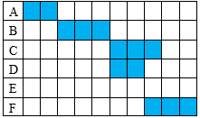
5. Chi tiết giải pháp
Ví dụ:
Bảng dữ liệu chi phí
Kết quả thực hiện công việc
STT | Công việc | Công việc đi trước | Số ngày thực hiện | Tổng giá trị | % hoàn thành | Giá trị thực tế
1 | A | - | 2 | 600 | 100 | 600
2 | B | A | 3 | 1200 | 100 | 1400
3 | C | B | 3 | 1200 | 33 | 500
4 | D | C | 2 | 400 | 50 | 200
5 | E | D | 3 | 300 | 0 | 0
Thời điểm đánh giá
Giá trị dự báo EVM
CPI < 1 => vượt ngân sách
CV < 0 => vượt ngân sách
SPI < 1 => Chậm tiến độ
SV < 0 => Chậm tiến độ
Công việc | AC | EV | PV | CPI | CV | SPI | SV
A | 600 | 600 | 600
B | 1400 | 1200 | 1200
C | 500 | 400 | 800
D | 200 | 200 | 400
E | 0 | 0 | 0
Total | 2700 | 2400 | 3000 | 0.89 | -300 | 0.8 | -600
Notes:
Ví dụ:

Slide 13
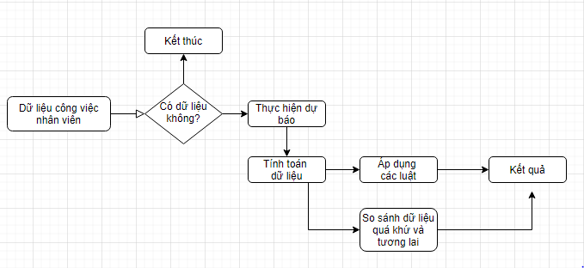
5. Chi tiết giải pháp
5.5 Dự báo kết quả làm việc của nhân viên
Đầu vào: ID, công việc quá khứ, công việc tương lai
Đầu ra: kết quả dự báo
Sử dụng: suy diễn tiến
Áp dụng: 10 luật định nghĩa
Quy trình:
Bước 1: Lấy dữ liệu
Bước 2: kiểm tra dữ liệu
Bước 3: Tính toán dữ liệu
Bước 4: Áp dụng luật và so sánh
Bước 5: trả xâu chuỗi kết quả

Slide 14

5. Chi tiết giải pháp
5.6 Công thức và module tính lương thưởng
Dựa trên công thức FIS để áp dụng tính thưởng
H­­_{Dự án} được tính bằng điểm dự án từ 0.8 đến 1.2
H_{cá nhân} xác định dựa trên kết quả KPI, Công việc
Hệ số cân bằng: áp dụng trong trường hợp
∑ (20%Lương cơ sở × Hcá nhân) > 20%∑ Lương cơ sở
$$Hệ số cân bằng= \frac{20\%∑ Lương cơ sở dự án}{∑ (20\%Lương cơ sở × Hcá nhân) dự án}$$
$$20\%∗Lương cơ sở∗H_{dự án}∗H_{cá nhân} ∗Hcb$$
Notes:
20% được tính dựa theo 2 quy chế sau:
Theo khảo sát, fis có mức lương thấp hơn 20% so với mặt bằng chung
Theo quy chế 20-80

Slide 15
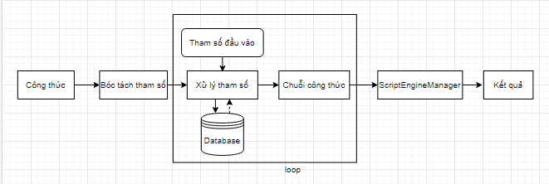
5. Chi tiết giải pháp
Cơ chế thực thi:
Điều kiện:
- Thiết lập các tham số
Thiết lập công thức
Thực thi:
Bóc tách tham số
Truy vấn tham số có trong công thức
Thực hiện tính toán

Slide 16
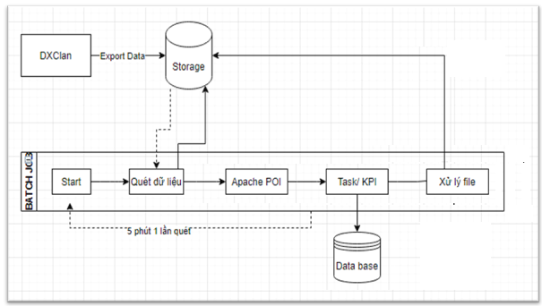
5. Chi tiết giải pháp
5.7 Cơ chế tích hợp dữ liệu từ DXClan
Đầu vào: Dữ liệu công việc, KPI của DXClan
Đầu ra: dữ liệu data được đưa vào hệ thống
Cơ chế thực hiện:
Notes:
Bước 1: DXClan sẽ tự động xuất các file dữ liệu về công việc, KPI vào một thư mục chung trên ổ cứng vật lý, tần xuất export theo DXClan quy định. Định dạng file sẽ là XLXs và được đưa vào thư mục input.
Bước 2: trên hệ thống đích, cài đặt giá trị batch job bằng true để kích hoạt việc chạy batch job. Thời gian chạy cấu hình sẽ là 5 phút 1 lần, hoặc có thể chạy vào các thời điểm duy nhất sau thời gian của DXClan chạy job tạo file.
Bước 3: hệ thống đích tự động kích hoạt việc chạy job, quét toàn bộ dữ liệu các file trong thư mục chung, đưa vào bộ nhớ để xử lý.
Bước 4: dùng Apache POI để bóc tách dữ liệu theo task/ KPI
Bước 5: sau khi thực hiện bóc tách dữ liệu, thì sẽ lưu xuống CSDL. Nếu bản ghi nào đã có KEY trùng với KEY của hệ thống nguồn thì sẽ cập nhật lại các giá trị đó.
Bước 6: chuyển toàn bộ các file đã được xử lý vào một thư mục mới để lưu trữ.
Sau khi dữ liệu được đưa vào hệ thống mới, người quản lý có thể xem chi tiết các công việc mà nhân viên đang thực hiện, có thể đánh giá được mức độ lương thưởng của nhân viên trong hệ thống, đáp ứng được mức độ nhanh chóng và dự báo mức lương thưởng có thể nhận được.

Slide 17
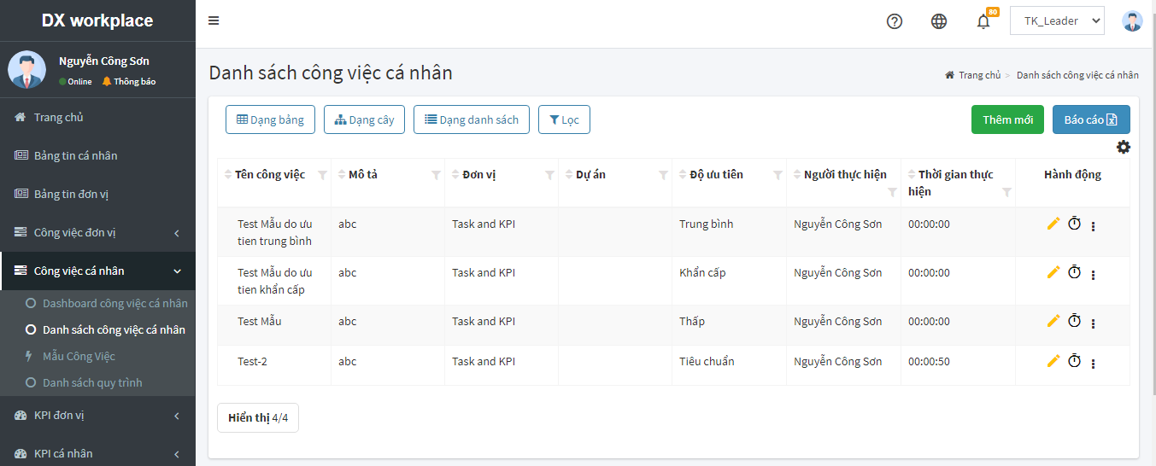
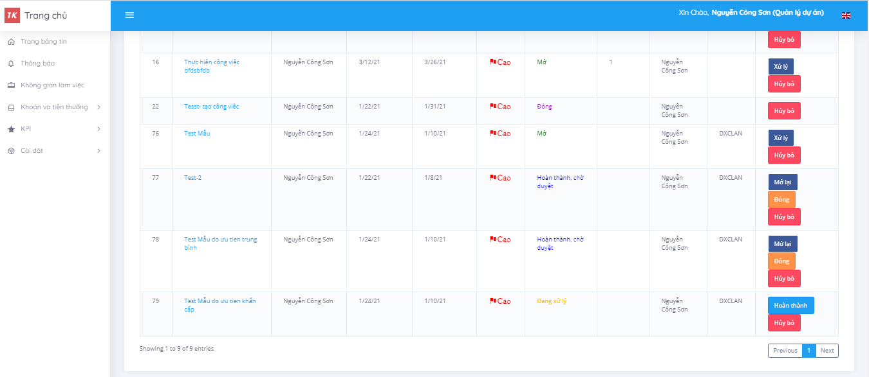
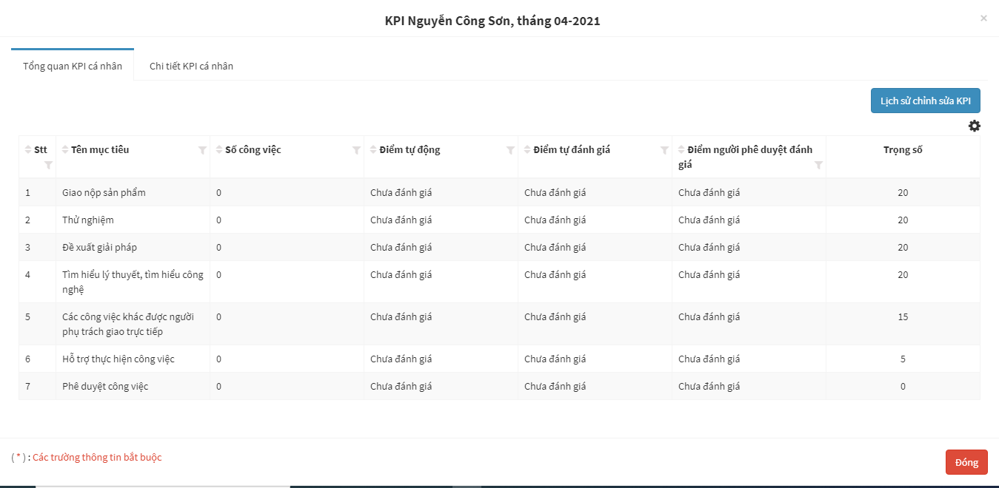
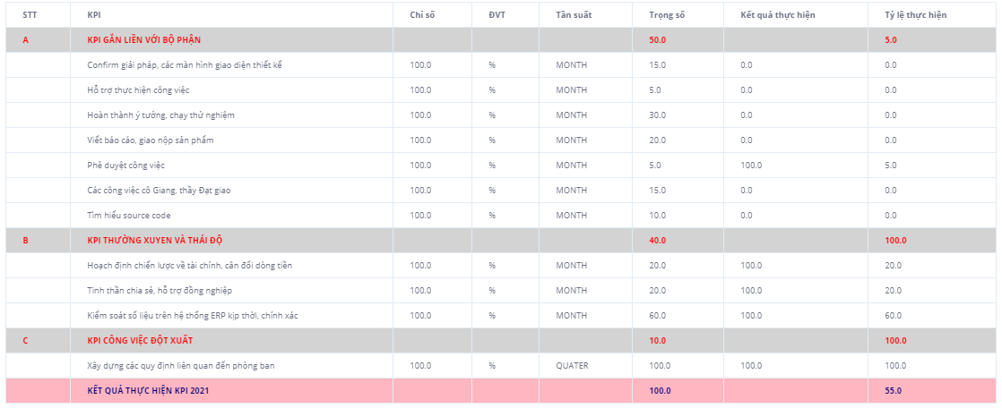
6. Kết quả thử nghiệm
Kịch bản thử nghiệm từ DXClan vào hệ thống

Slide 18
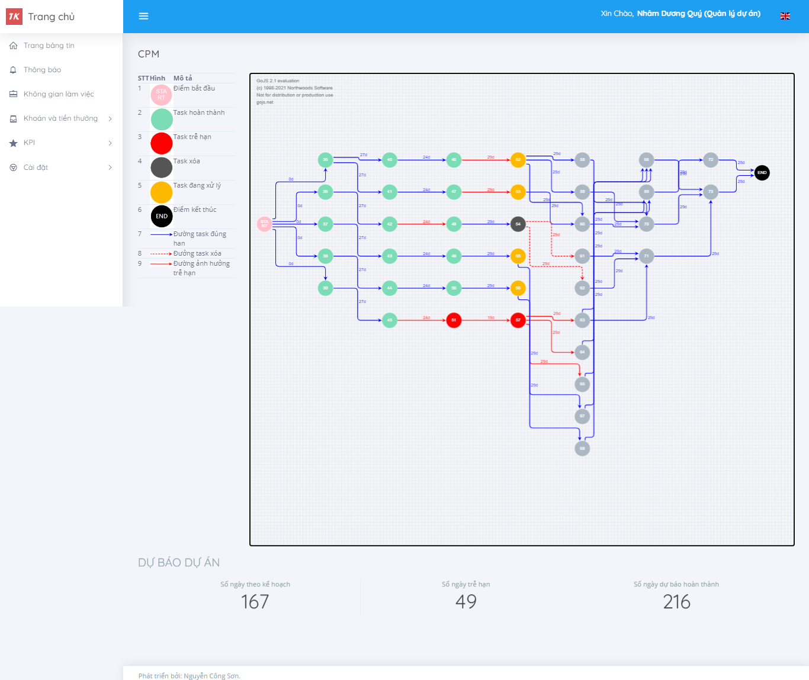
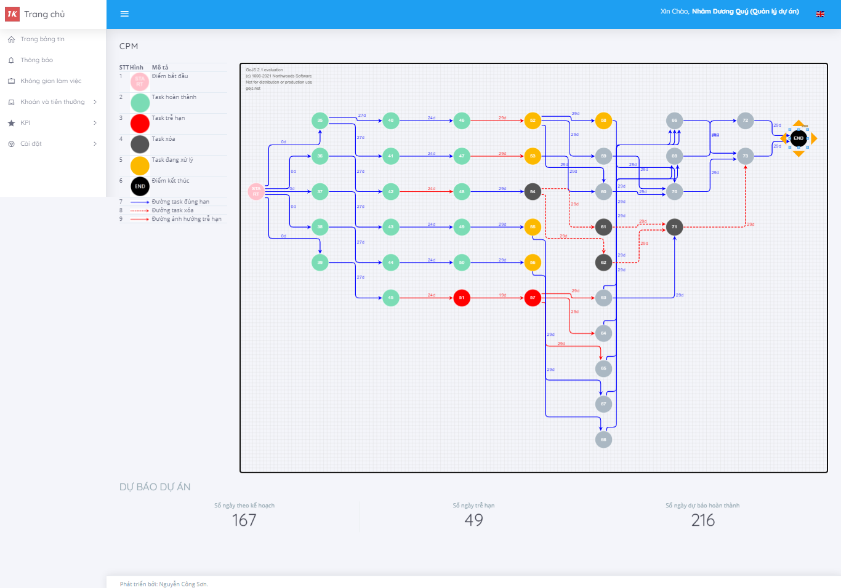
6. Kết quả thử nghiệm
Kịch bản thử nghiệm CPM

Slide 19
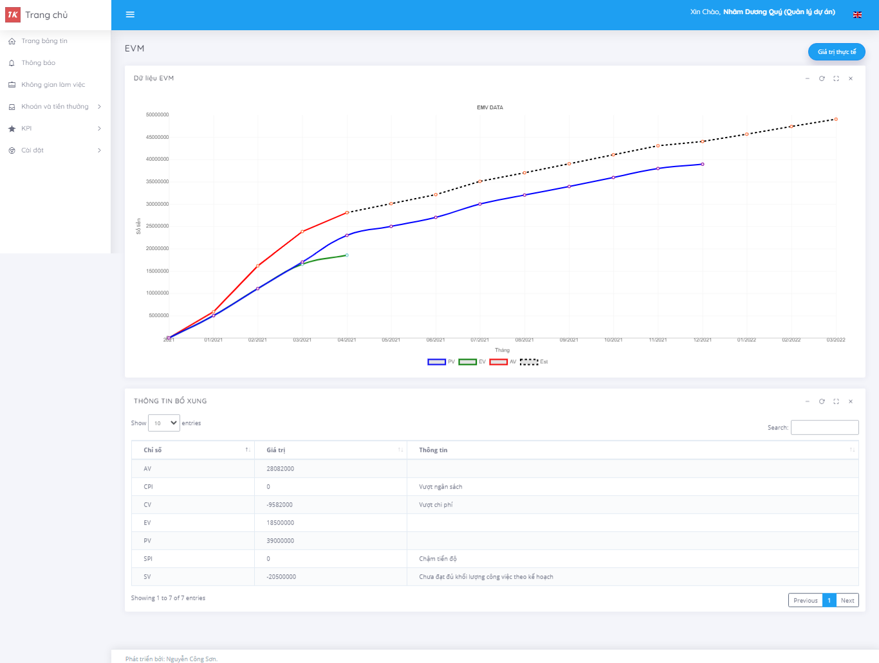

6. Kết quả thử nghiệm
Kịch bản thử nghiệm EVM

Slide 20
CẢM ƠN THẦY CÔ
VÀ CÁC BẠN HỌC VIÊN ĐÃ CHÚ Ý THEO DÕI !

